Slide 1
Projet Data Engineer « Etude de marché (de la data) en France »
HOANG Minh-Ha

Slide 2



1. Introduction
Objectif : étude de marché en France Métropolitaine (notamment pour les métiers DE-DA-DS)
Source (unique) : API France Travail (+ data gouv & insee pour les données de localisation)
Énormément d’attributs (~60), encore plus avec transformations :
avant chargement données en base (Python, lib geopy…)
après chargement données en base (SQL)
Note :
Si autres sources, détection des doublons d’offres d’emploi impossible
identifiants des offres différents
urls différents
➔ donc merge des offres impossible
Notes:
- Identifiants des offres :
- "France Travail" : id sur 7 caractères alphanumériques
- "Adzuna" : sur 10 digits
- "The Muse" : 7 ou 8 digits

Slide 3
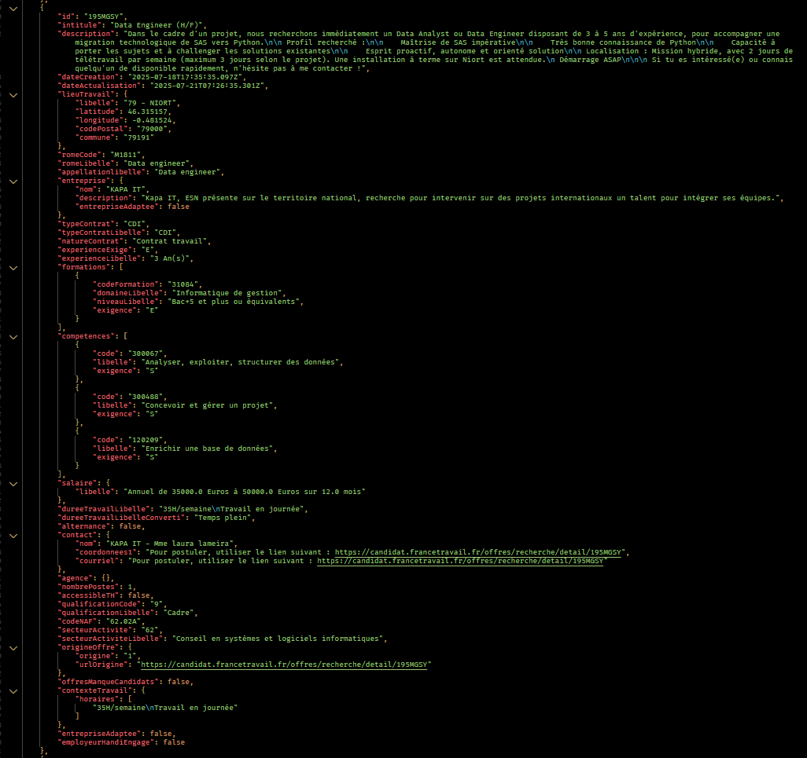
1. Introduction
Document json pour une offre d’emploi :

Slide 4
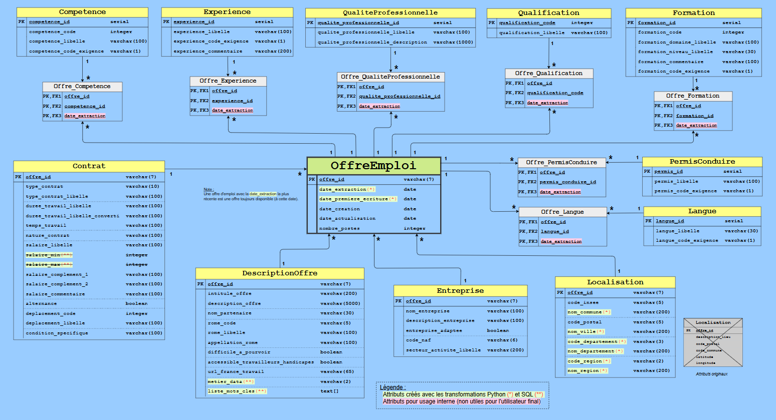
2. Diagramme UML
Notes:
Schéma en flocon de neige avec :
La table de fait en vert
Les tables de liaison en gris
Les tables de dimension en vert
Attributs en vert : attributs issus des transformations

Slide 5
3. Environnement
Windows 11 + WSL2 (Ubuntu 22.04)
Docker CE (pas Docker Desktop car problème pour faire fonctionner le conteneur cAdvisor)
Python 3.12

Slide 6
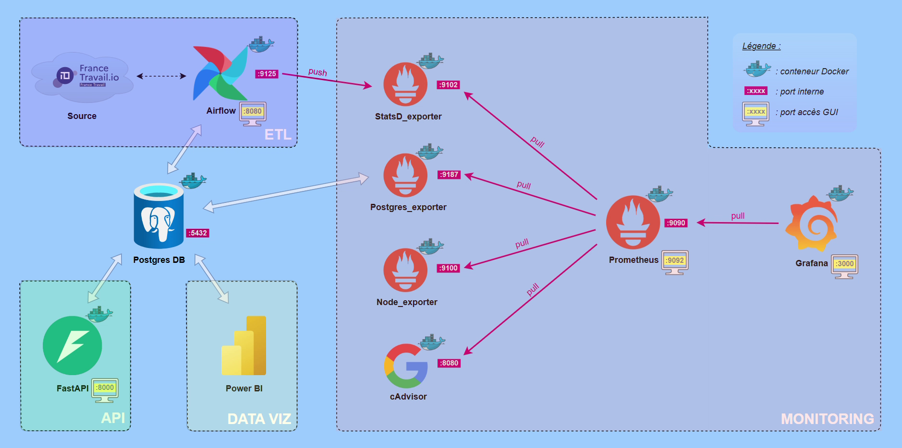
4. Architecture
Notes:
Environnement dockerisé déployé avec `docker compose`

Slide 7
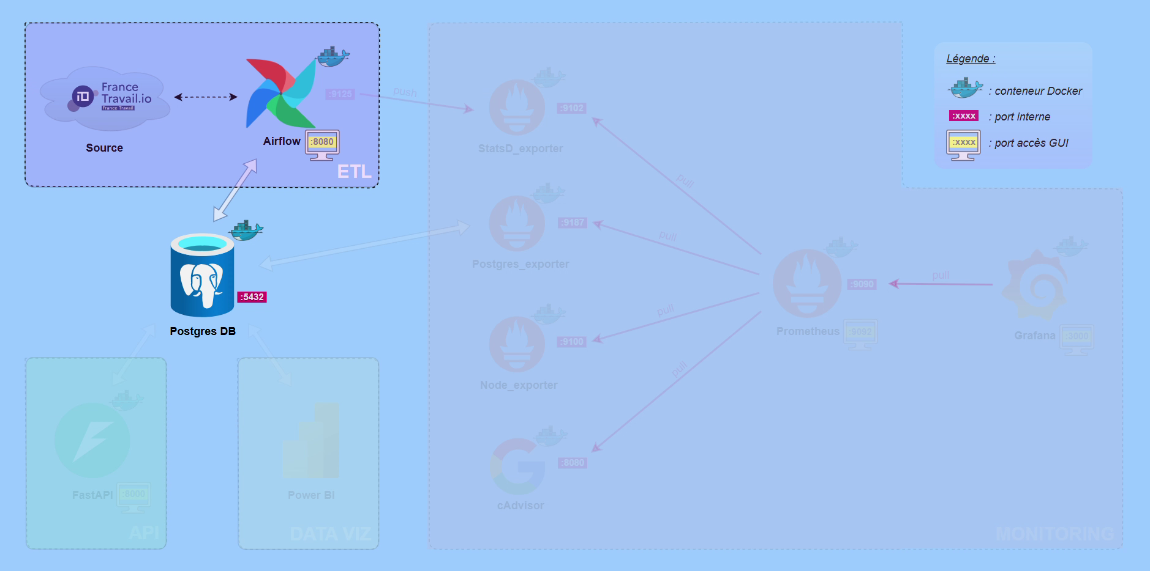
5. ETL avec Airflow

Slide 8
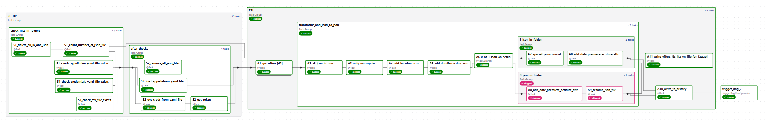
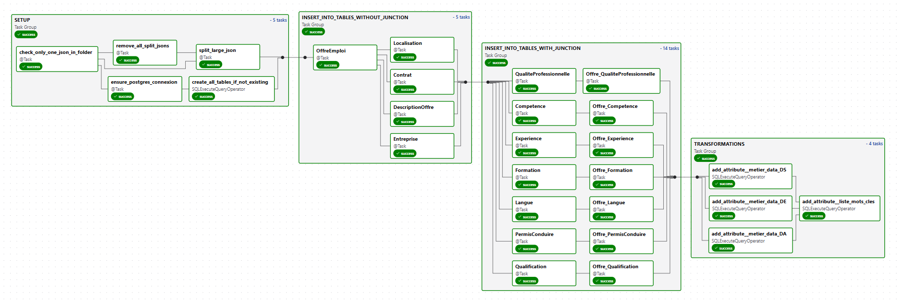
5. ETL avec Airflow
DAG 1
DAG 2
Setup
Extraction
Transformations
Chargement
Notes:
Extraction : mapped tasks => exécutent + 60 tâches (dont 16 en //)
Pipeline ETL : écrit dans la base Postgres pour la 1e exécution, la met à jour si exécution suivante

Slide 9
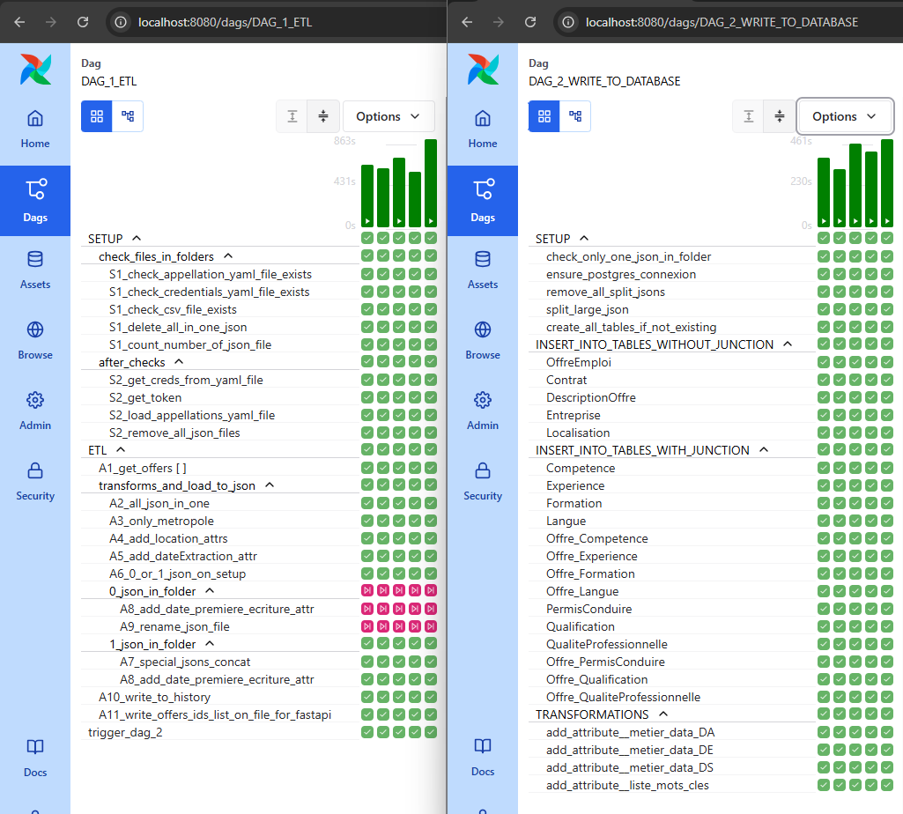
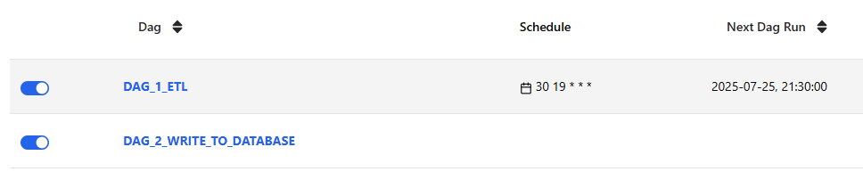
5. ETL avec Airflow
Fréquence : tous les jours à 21h30
Durée des DAGs :
10-15 minutes pour `DAG 1`
5-10 minutes pour `DAG 2`

Slide 10
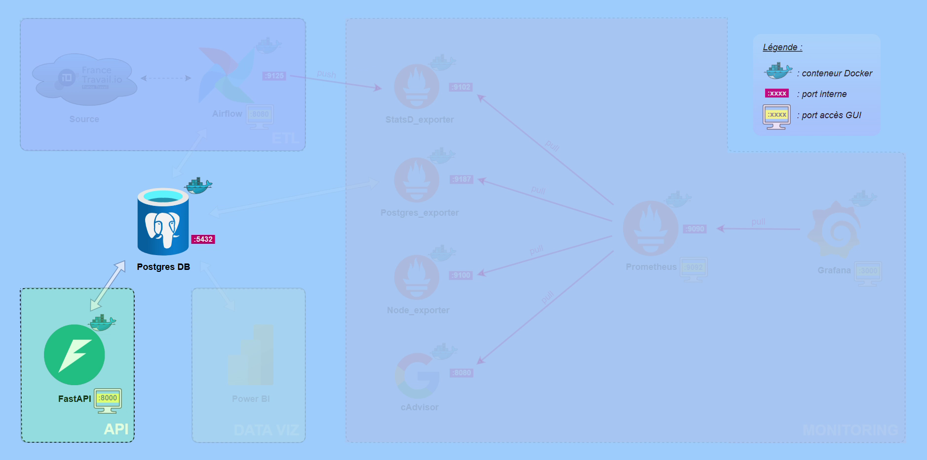
6. Création d’une API avec FastAPI

Slide 11
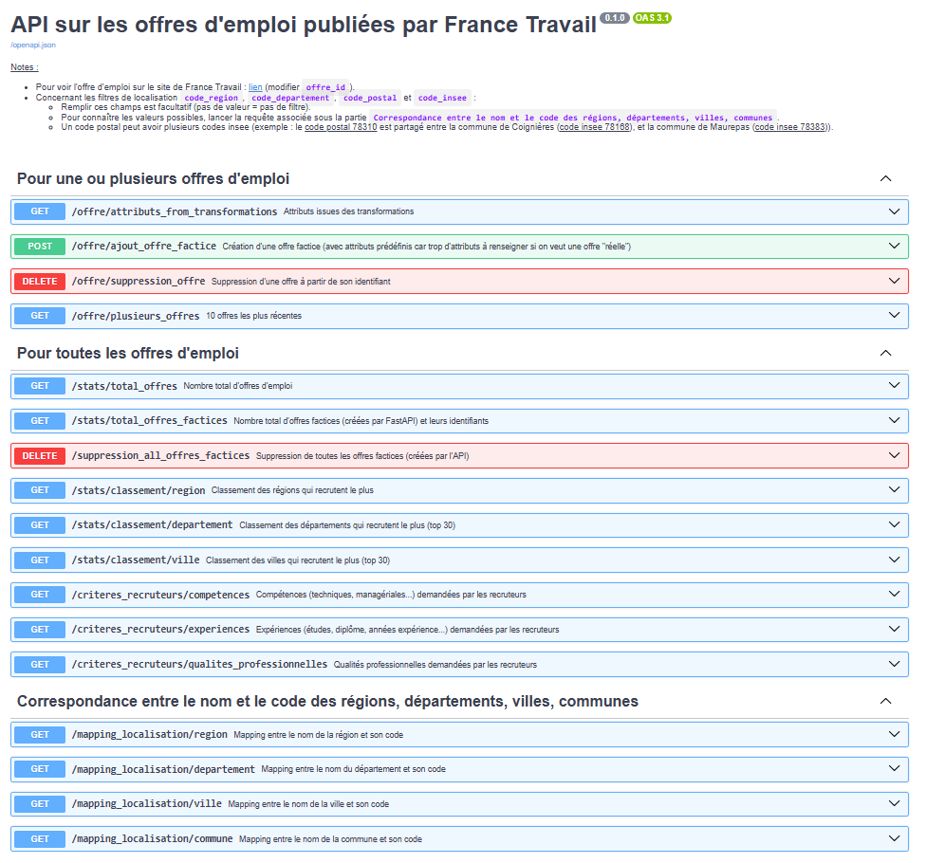
6. Création d’une API avec FastAPI
Notes:
17 endpoints développés répartis sous 3 tags

Slide 12
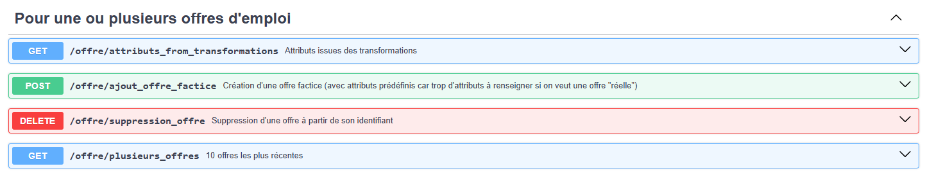
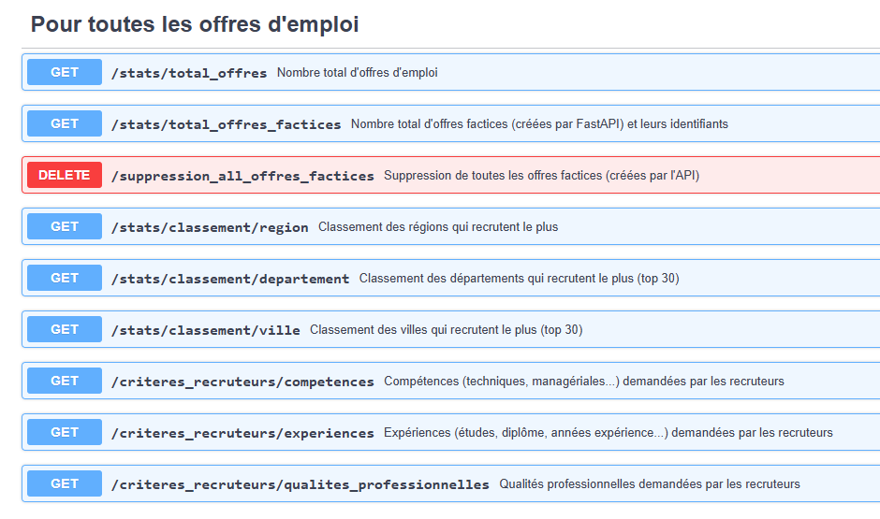
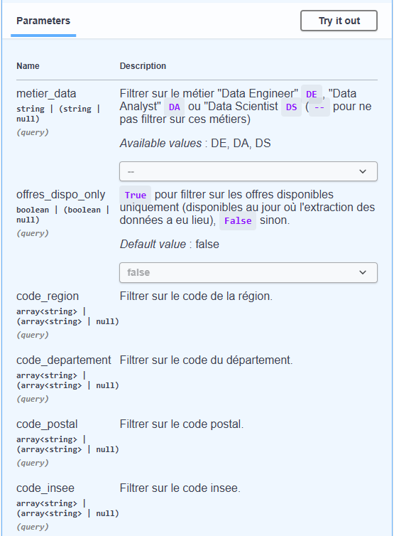
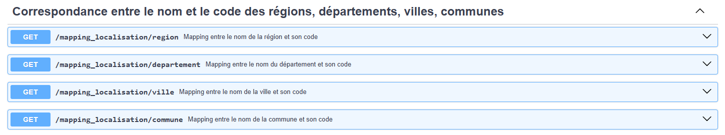
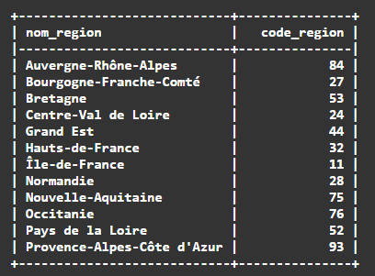
6. Création d’une API avec FastAPI
Pour certains endpoints, filtrage possible par :
metier_data,
offres disponibles
codes région/département/postal/insee
Notes:
Principalement des endpoints GET.
- Tag 1 :
- afficher attributs d’une ou plusieurs offres, en ajouter une, en supprimer une
- Tag 2 :
- afficher des stats sur le nb total, sur les régions/départements/villes qui recrutent le plus
- afficher les compétences, les expériences et les qualités professionnelles les plus demandées par les recruteurs
- Tag 3 :
- donne la correspondance entre … (écrit), par exemple le premier endpoint donne le matching entre le nom d’une région et son code
- code de localisation serviront à filtrer pour certains endpoints

Slide 13
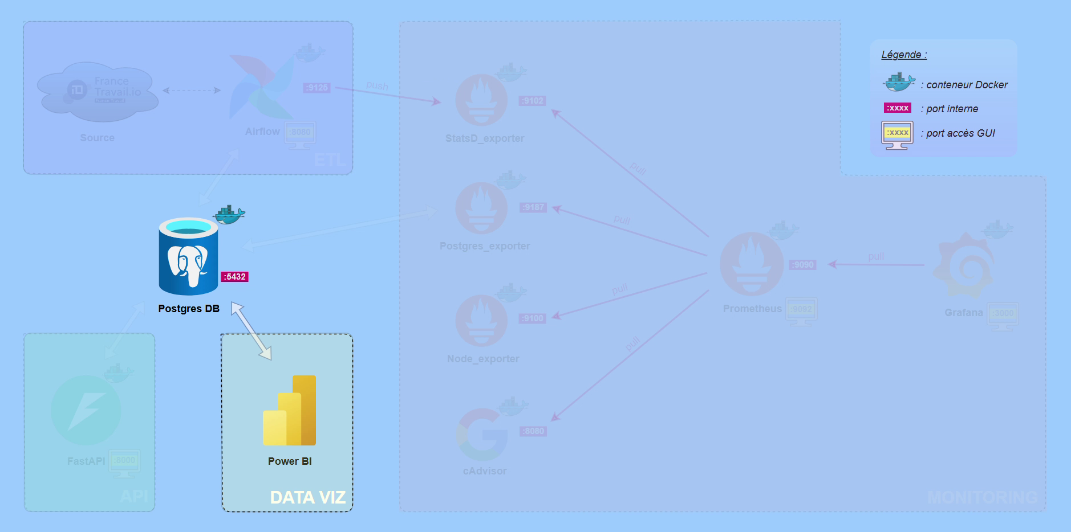
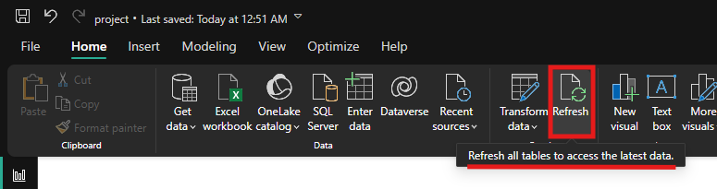
7. Data Viz avec Power BI
Notes:
Pour avoir les dernières données sous Power BI, il suffit d’avoir le projet et de cliquer sur « Refresh ».

Slide 14
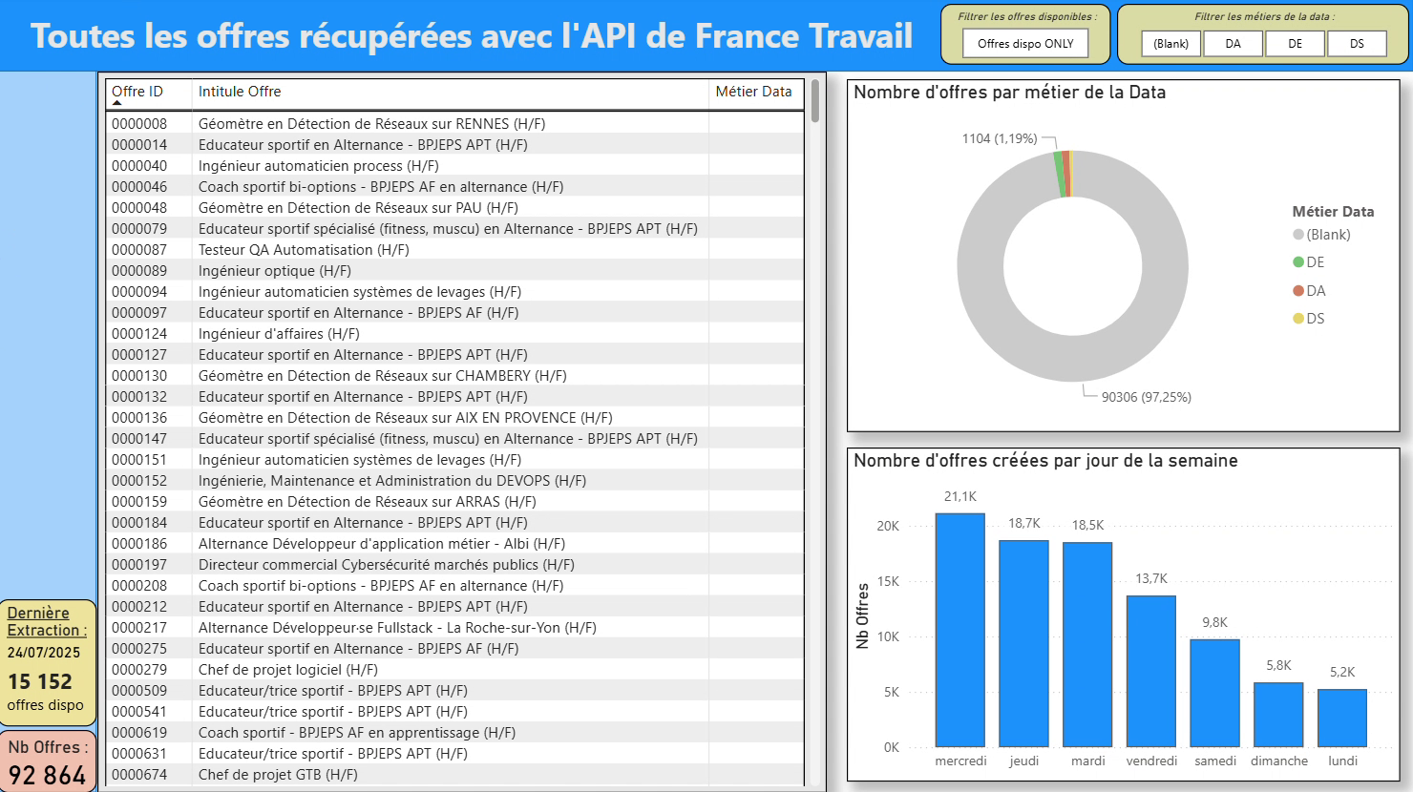

Slide 15
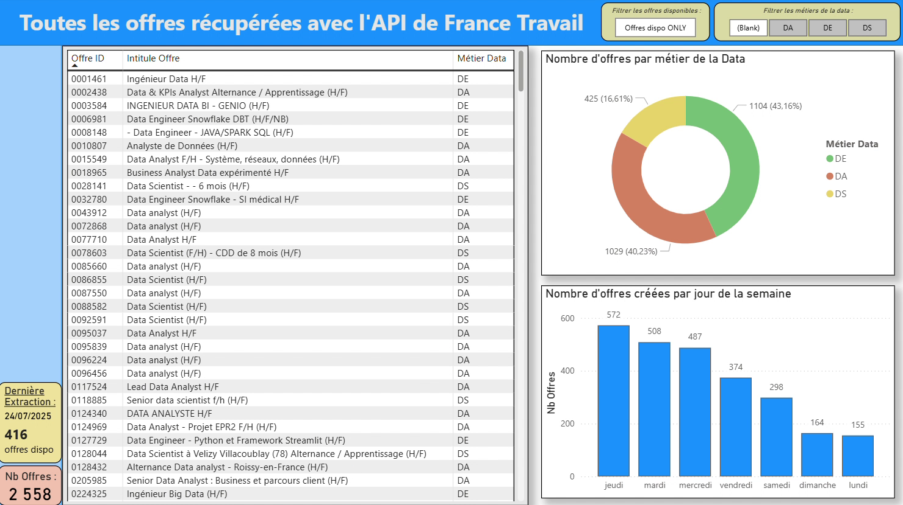

Slide 16
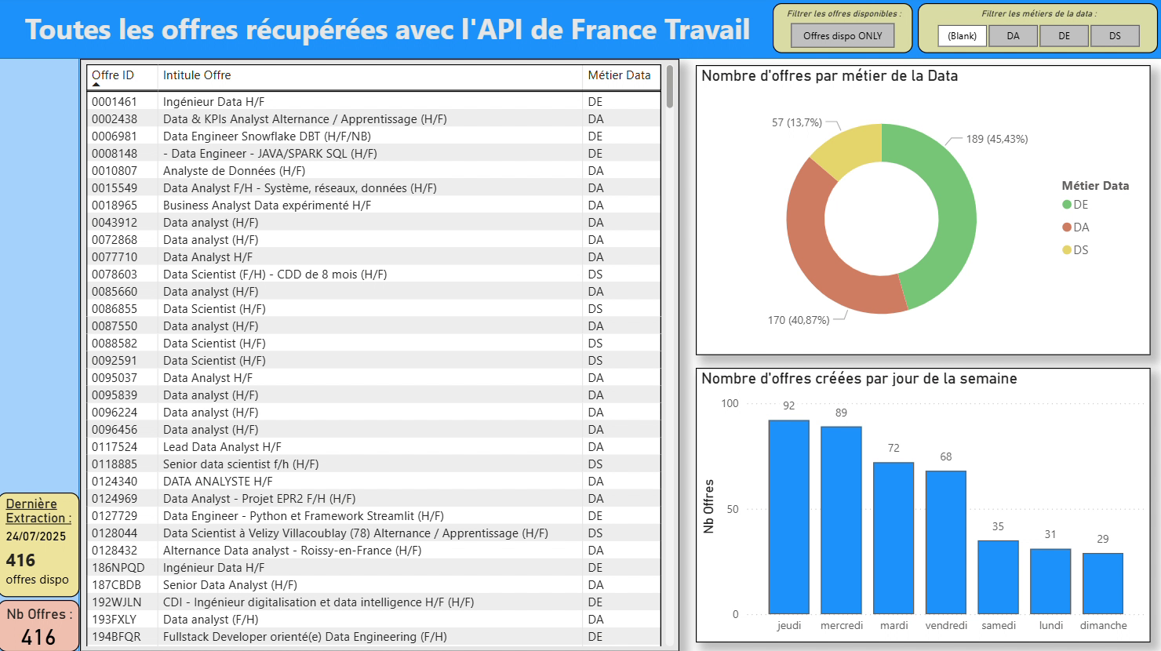

Slide 17
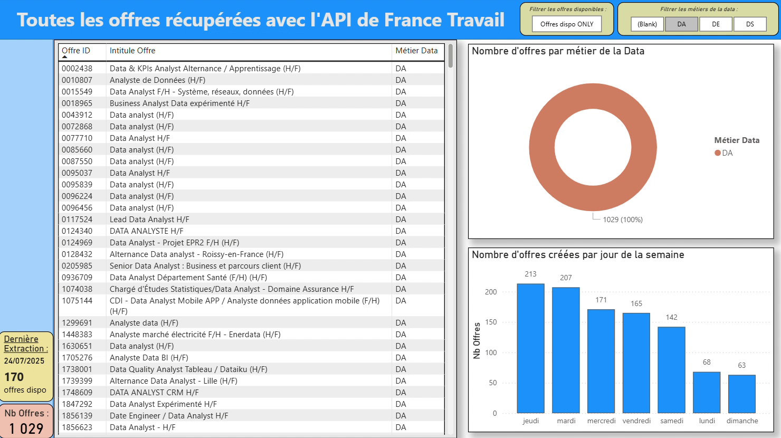

Slide 18
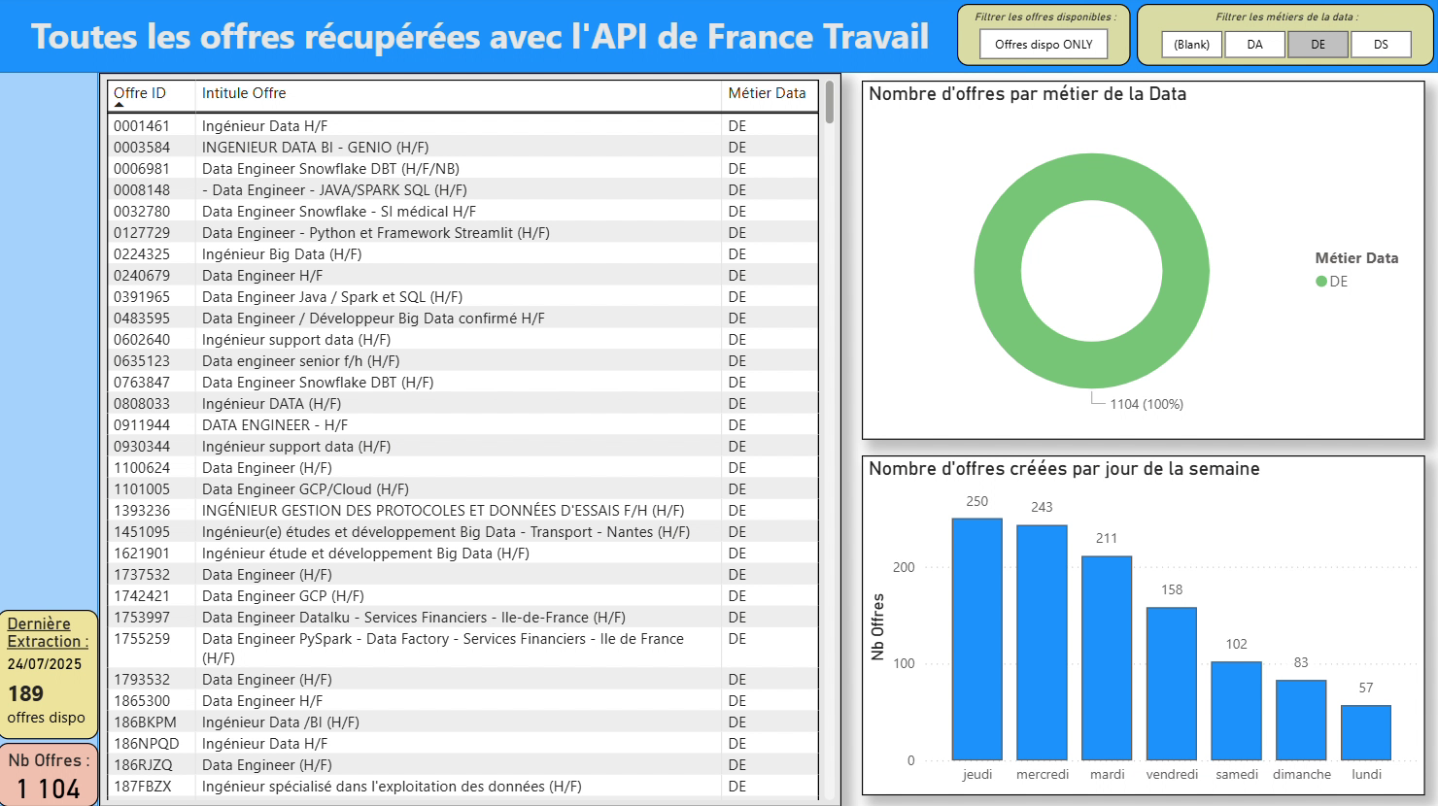

Slide 19
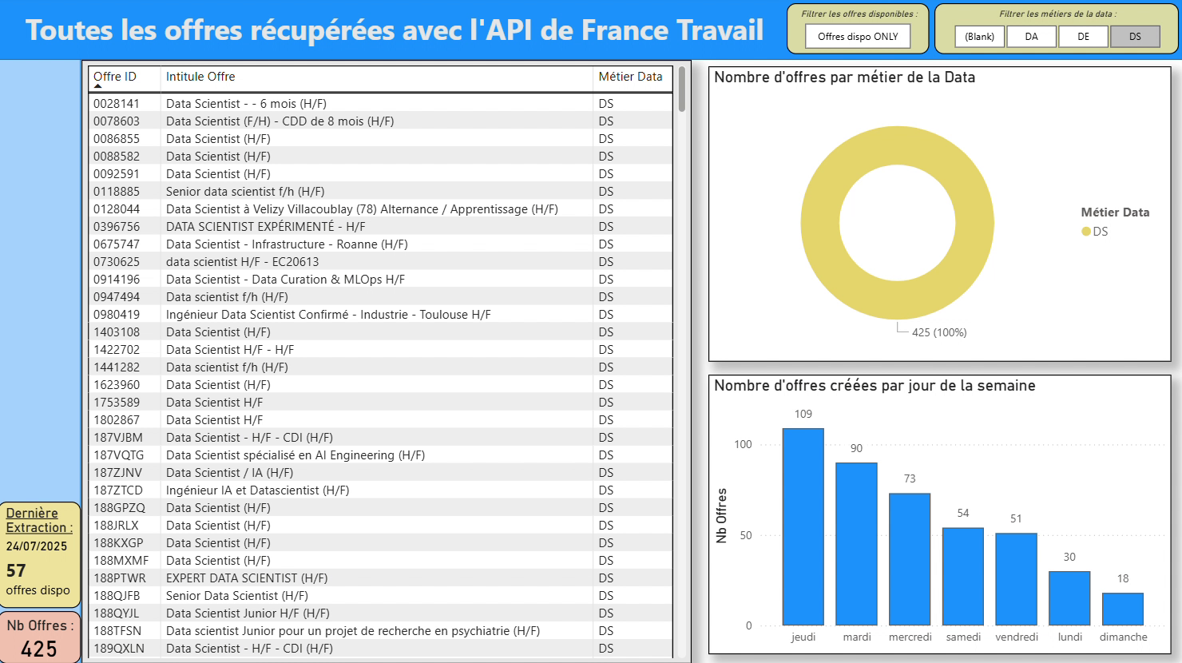

Slide 20
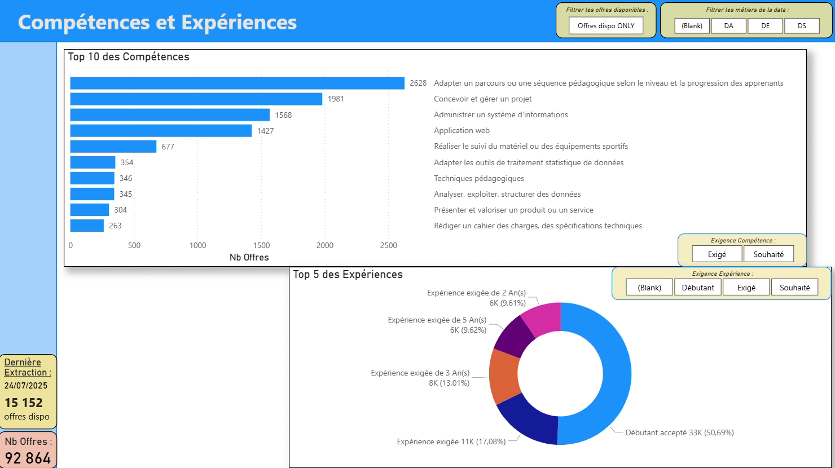

Slide 21
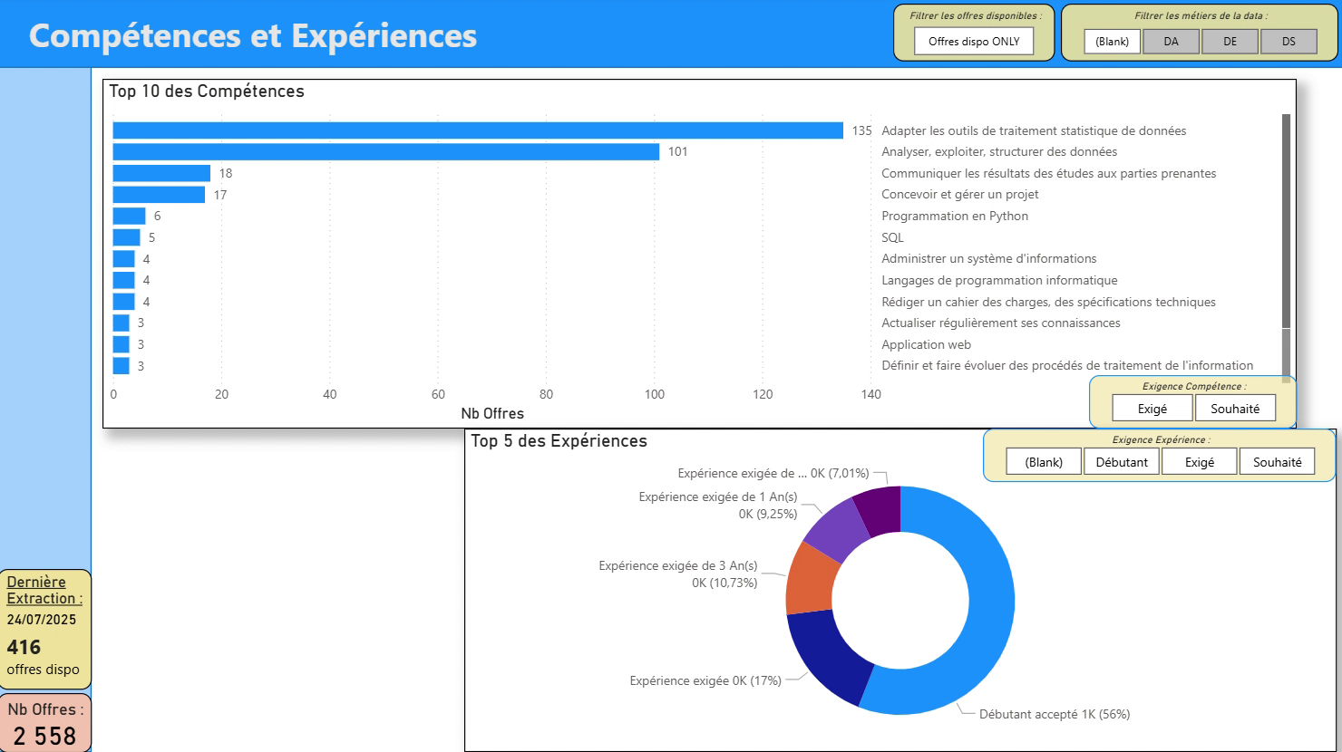

Slide 22
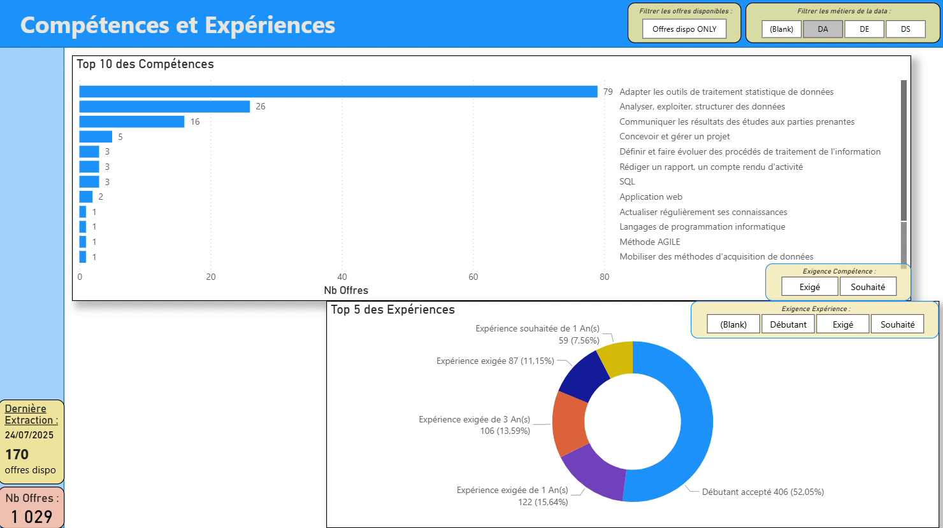

Slide 23
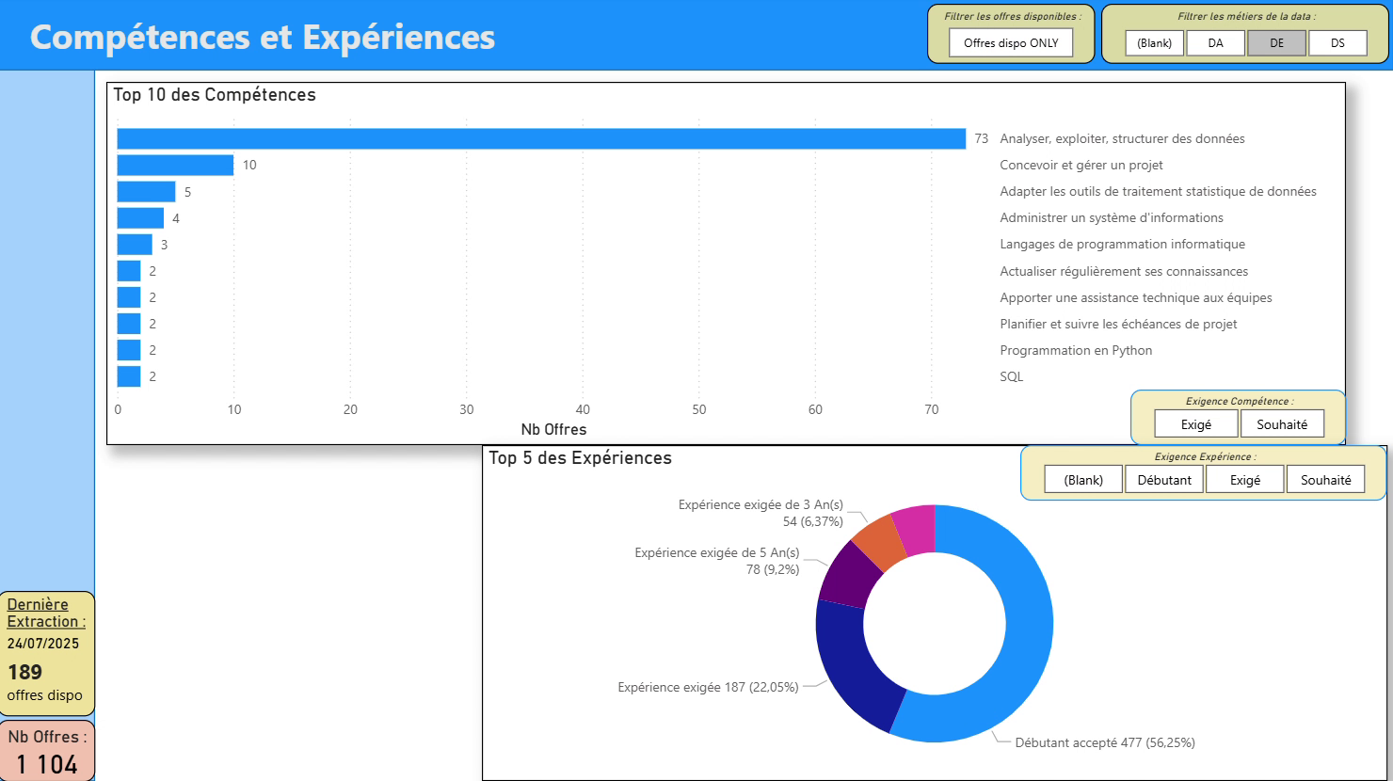

Slide 24
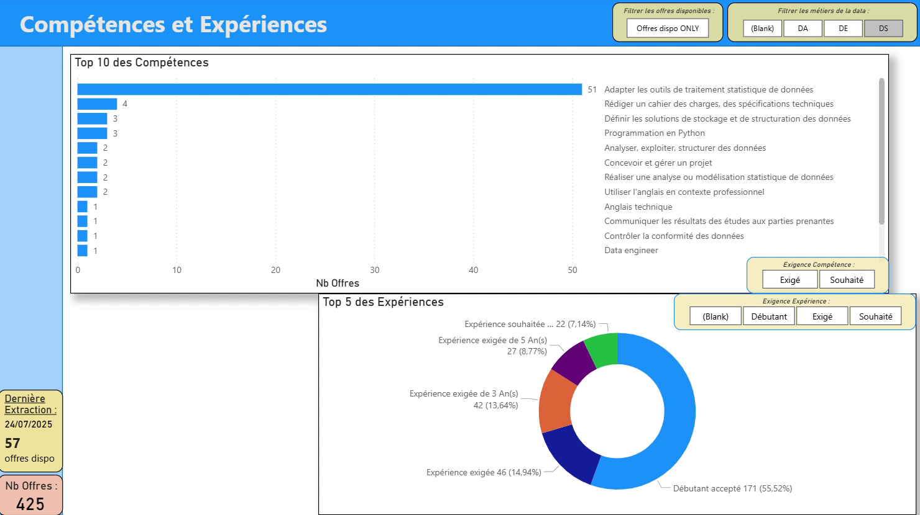

Slide 25
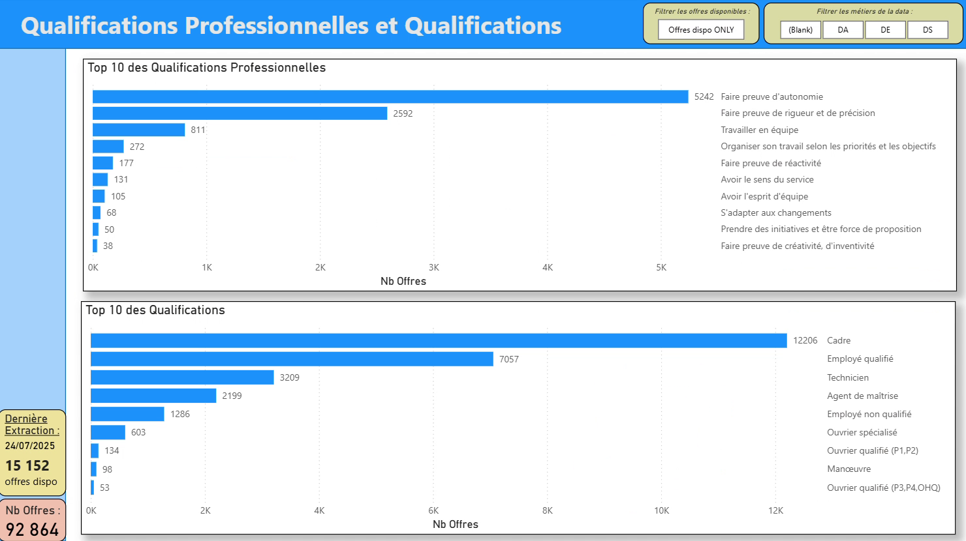

Slide 26
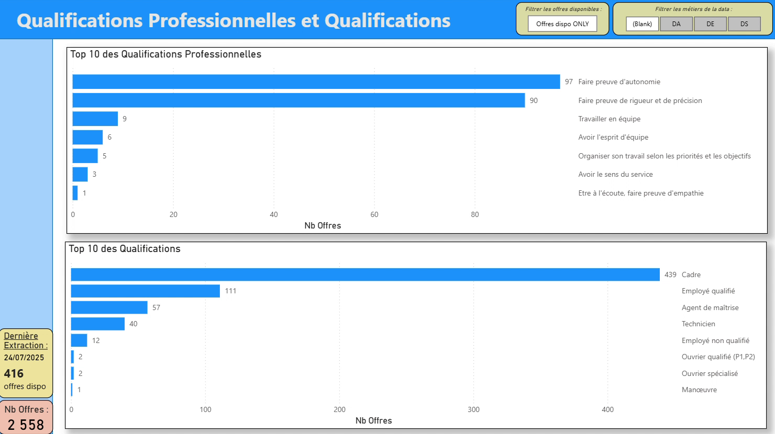

Slide 27
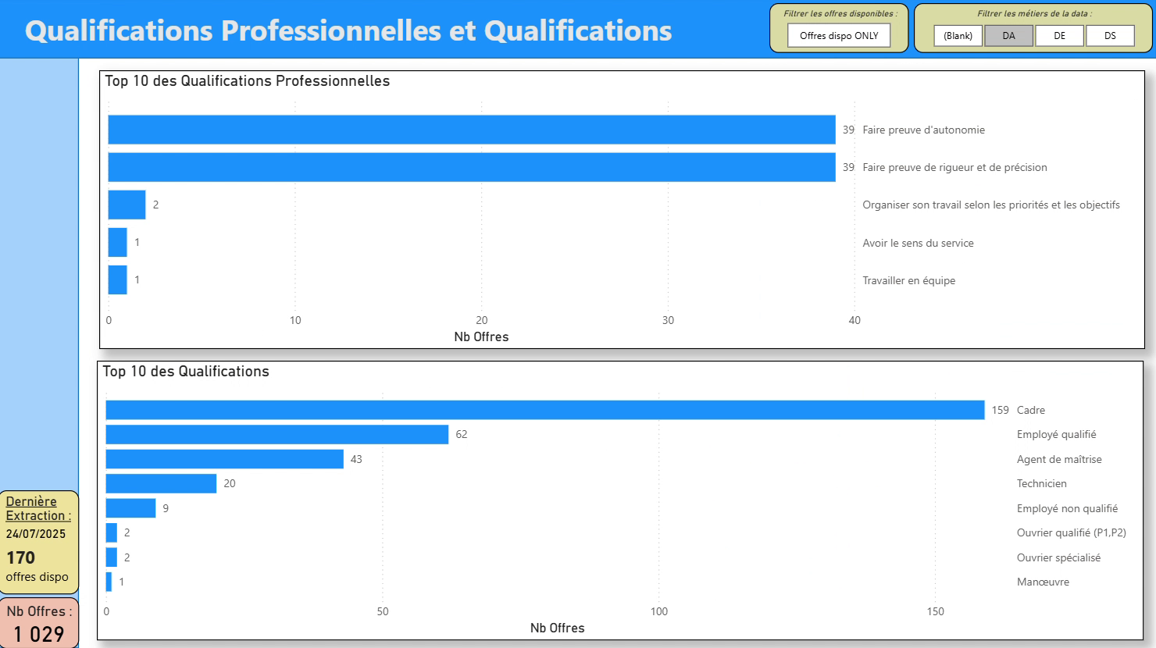

Slide 28
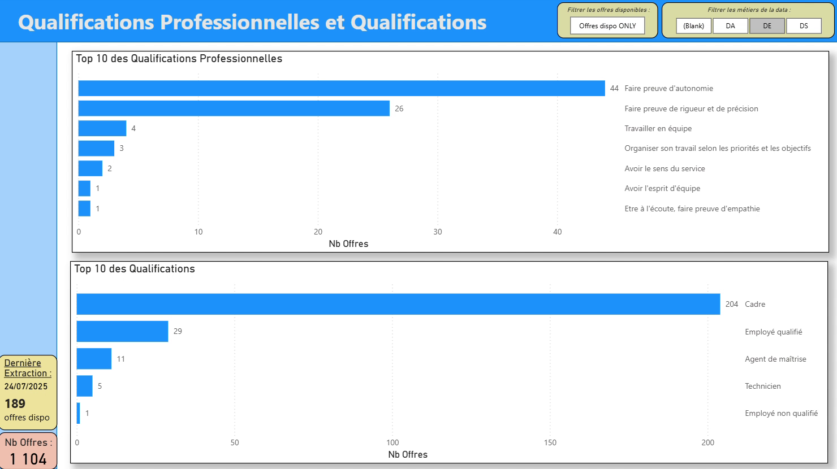

Slide 29
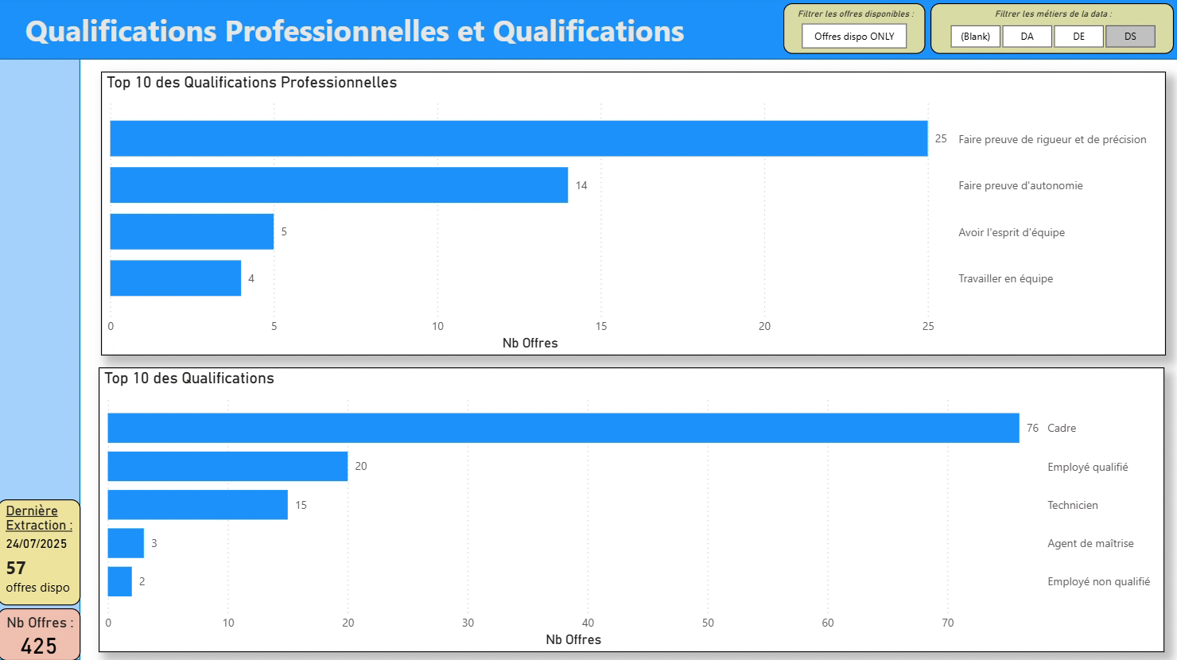

Slide 30
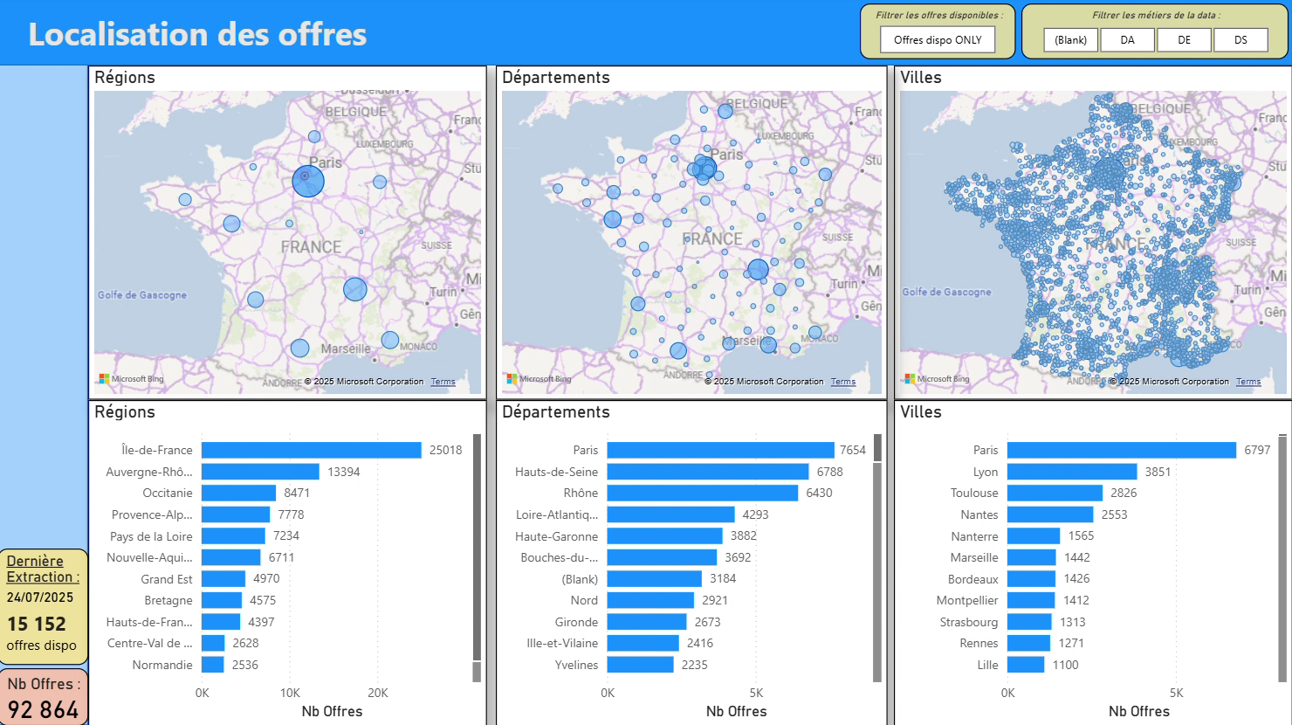
Notes:
Attributs issues des transformations côté Python (lib geopy).

Slide 31
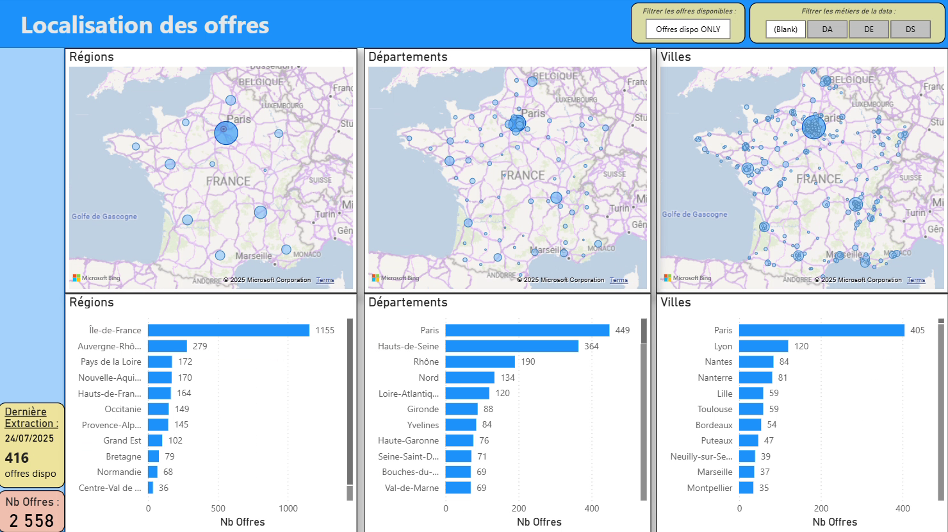

Slide 32
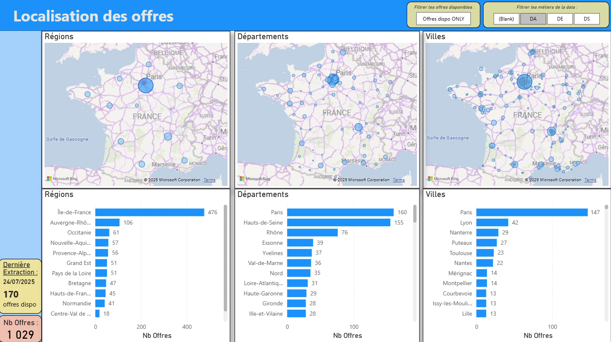

Slide 33
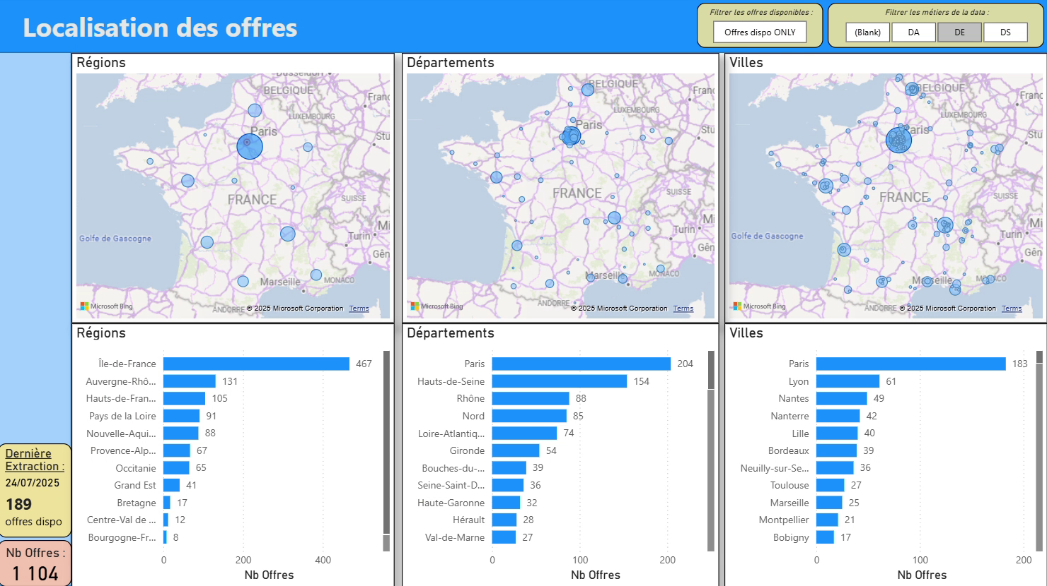

Slide 34


Slide 35
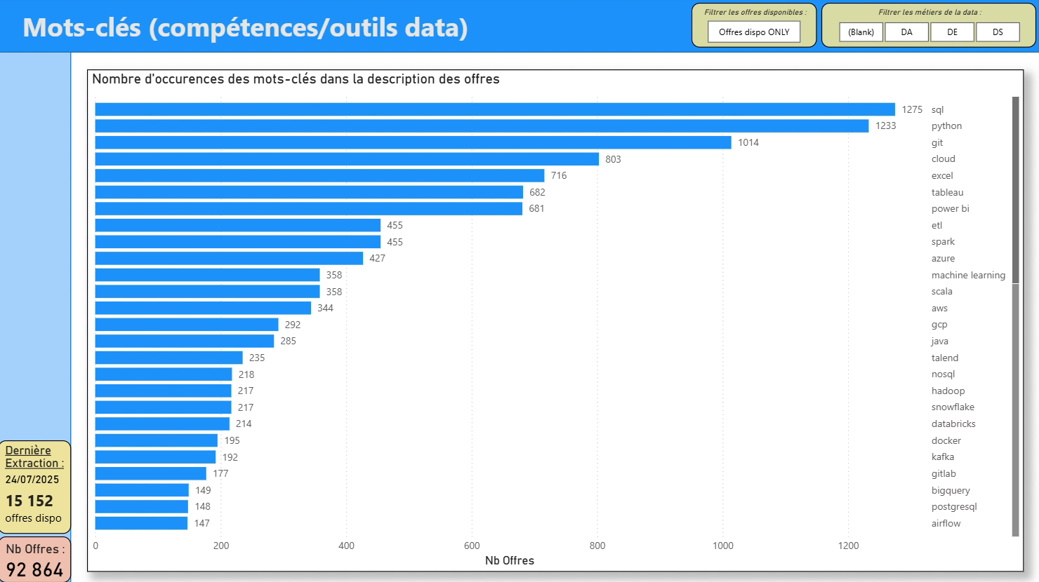
Notes:
Attribut issue d’une transformation côté SQL

Slide 36
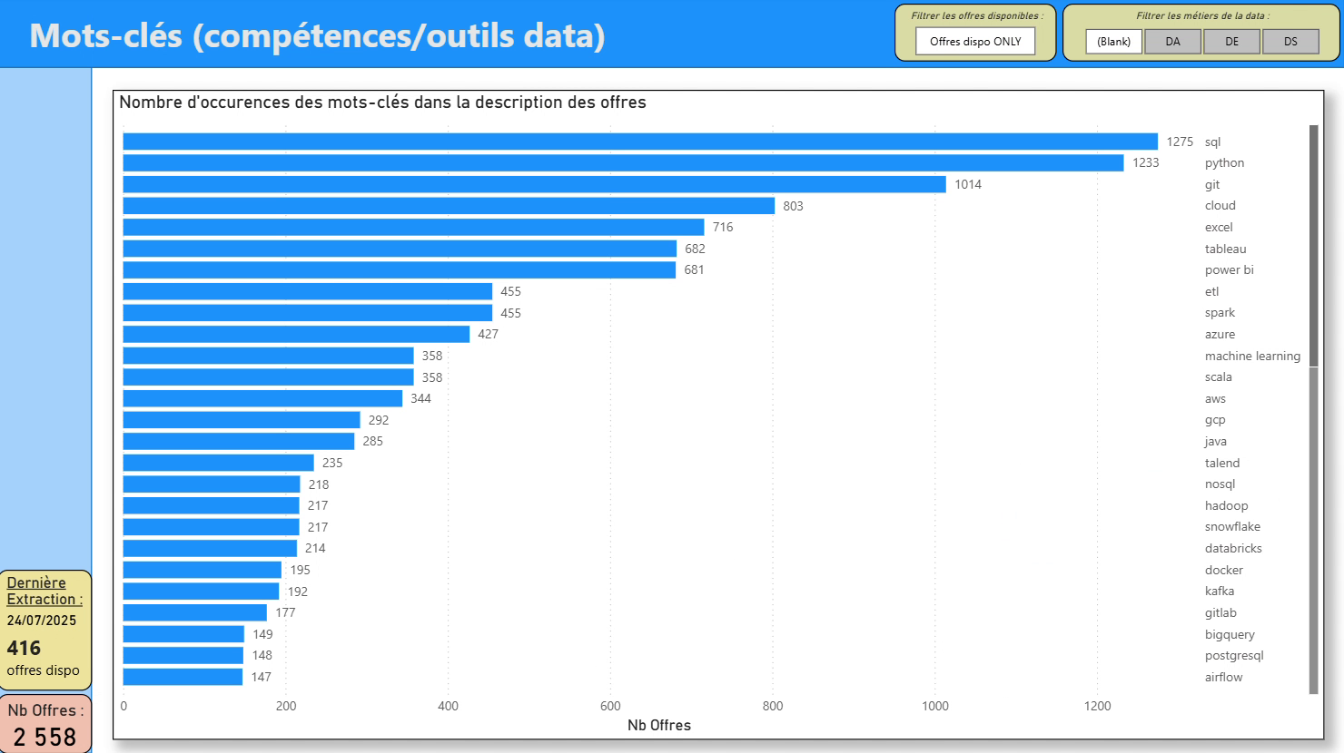

Slide 37
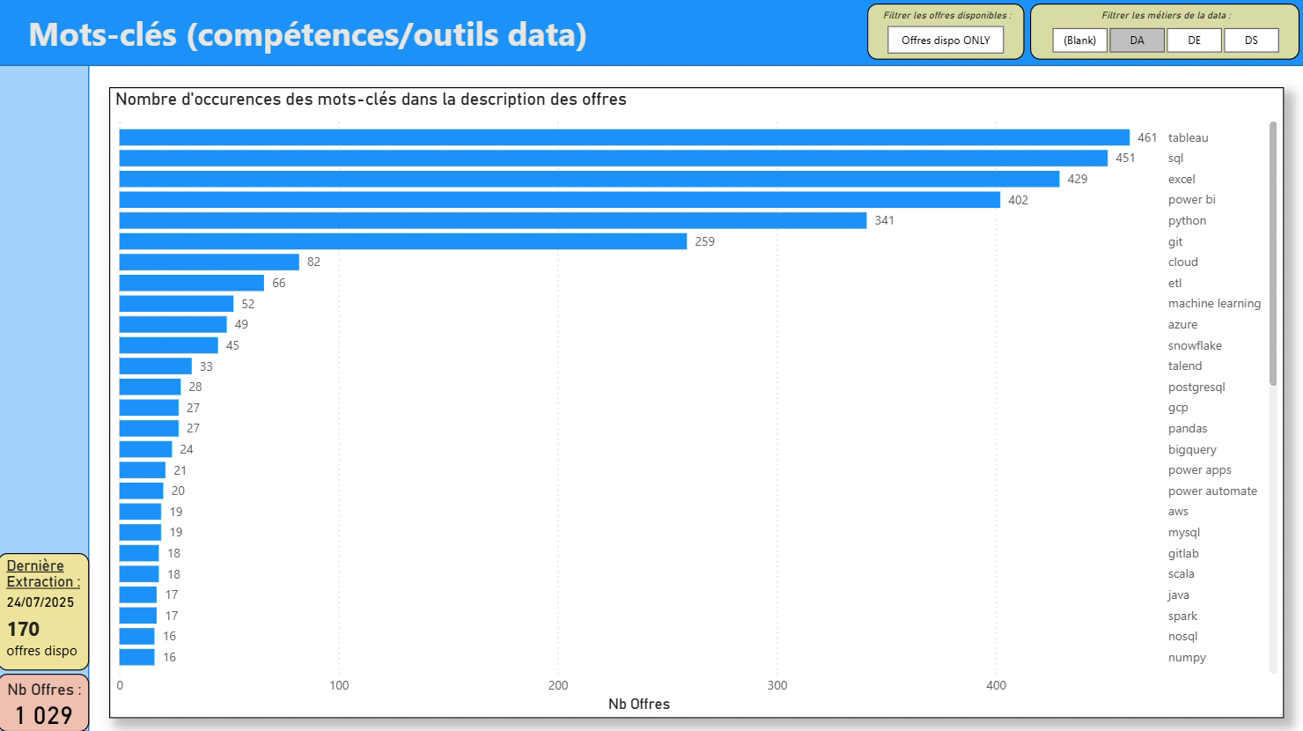

Slide 38
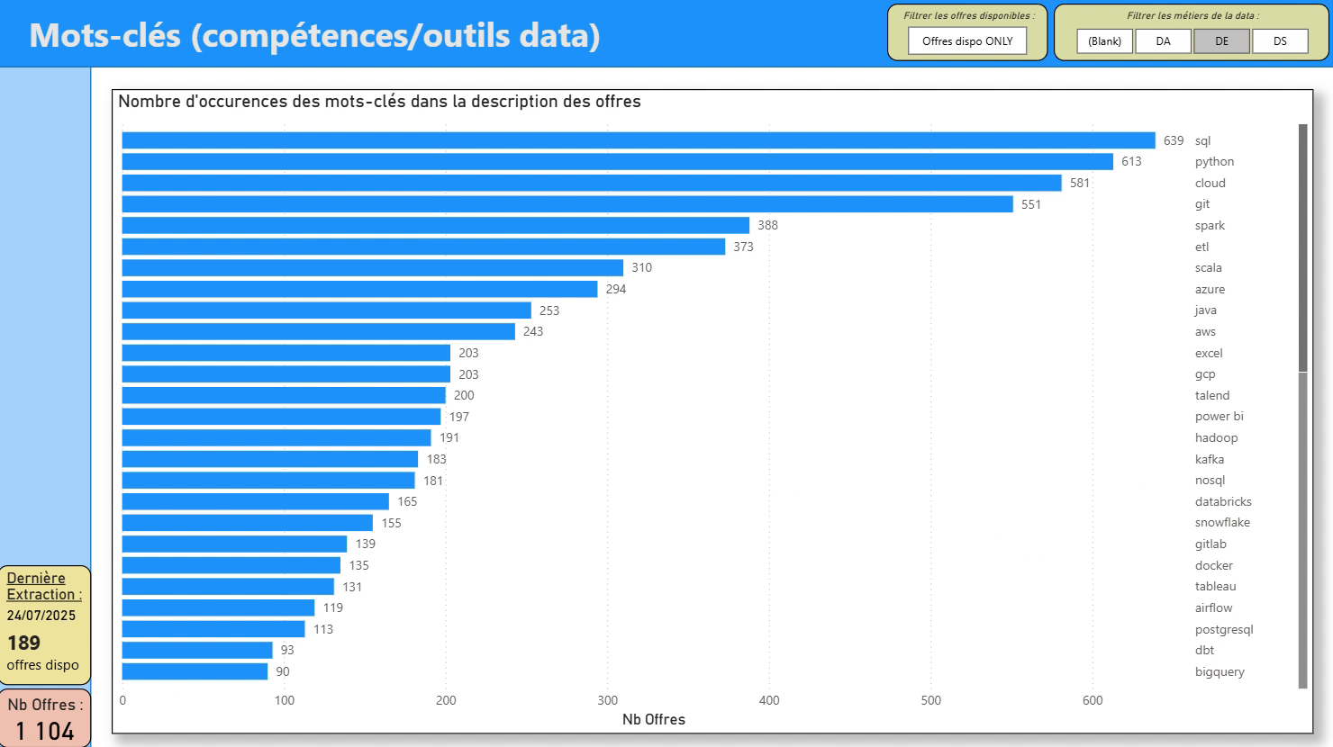

Slide 39
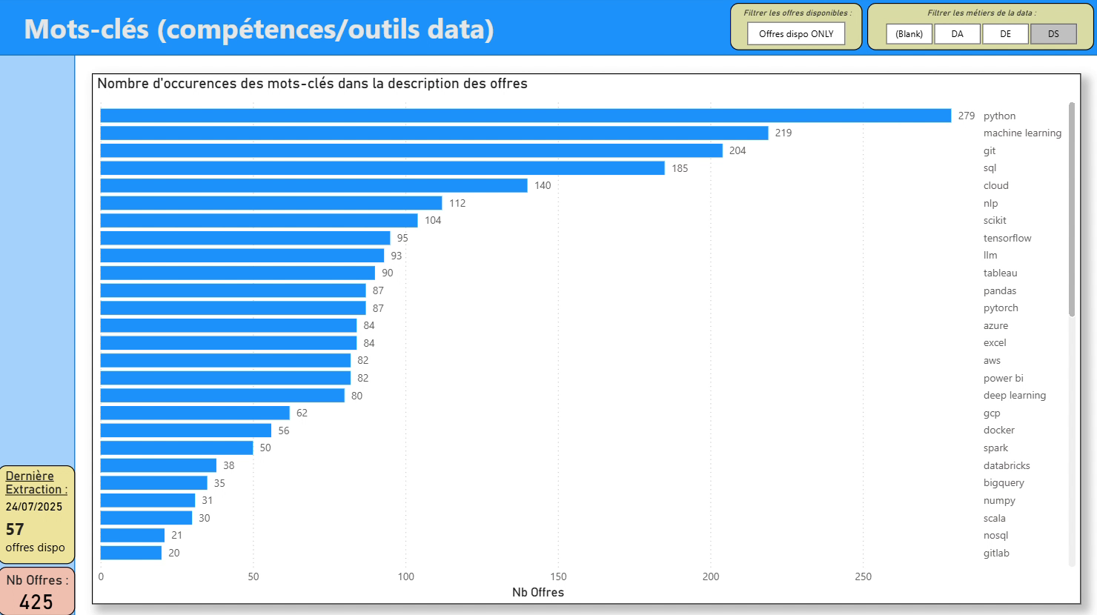

Slide 40
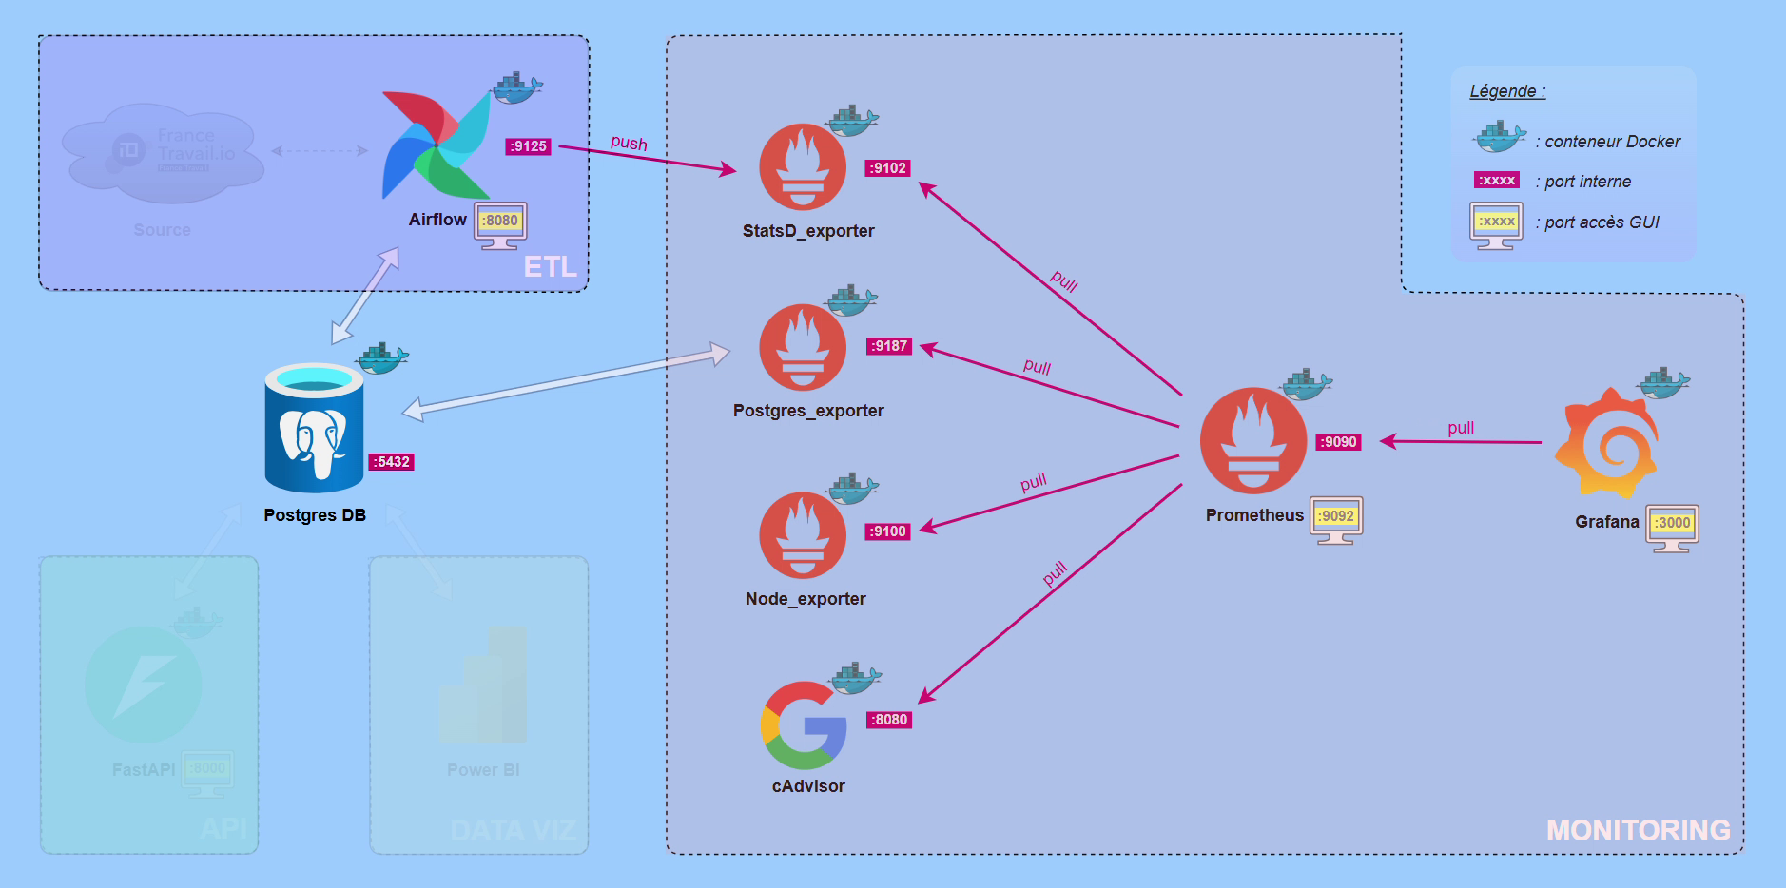
8. Monitoring avec Prometheus & Grafana

Slide 41
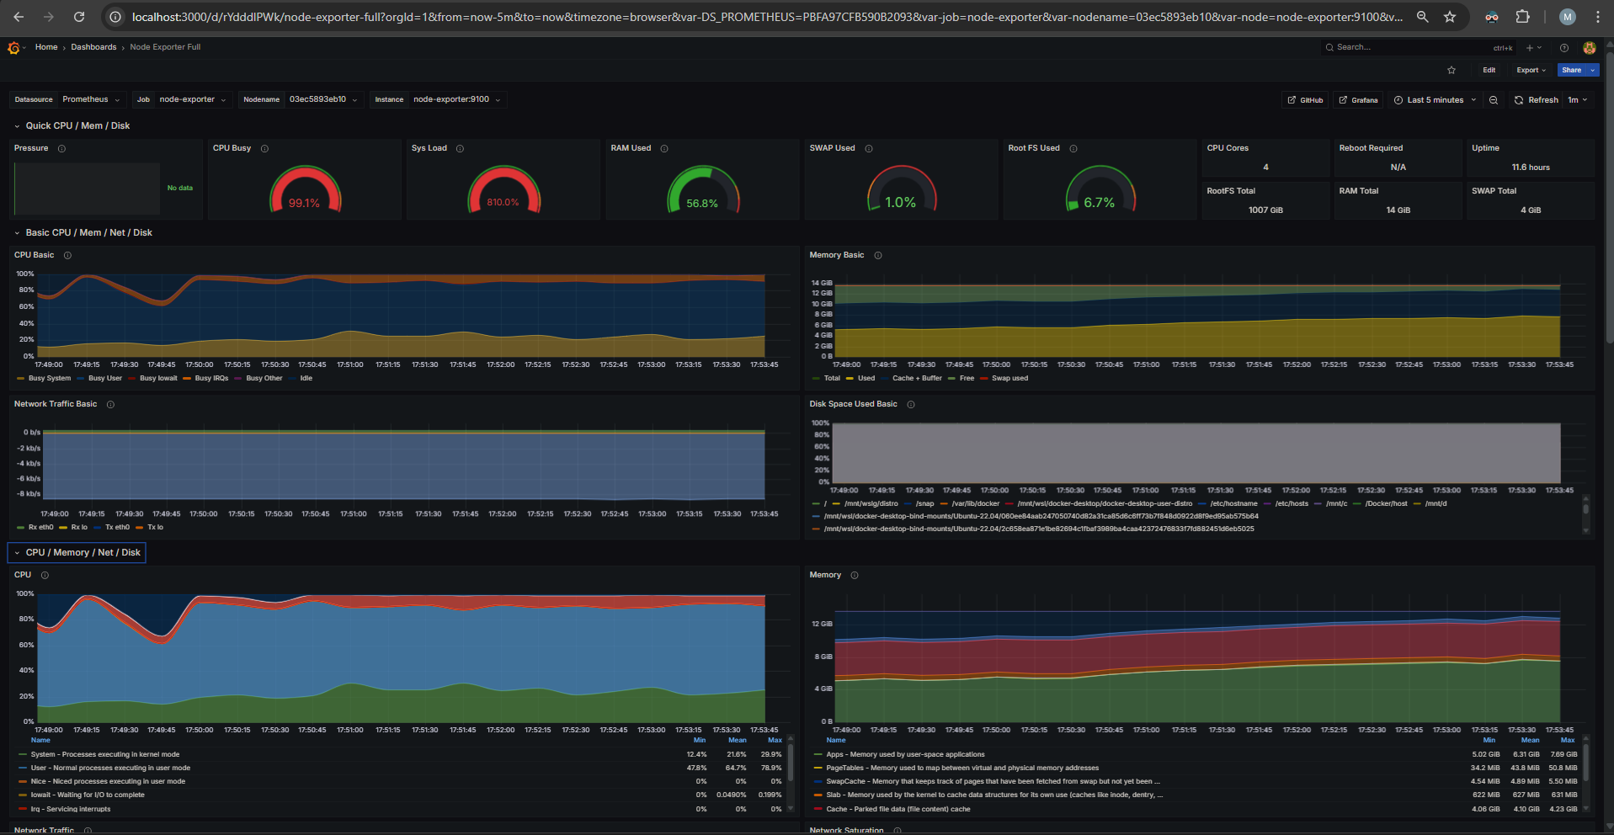
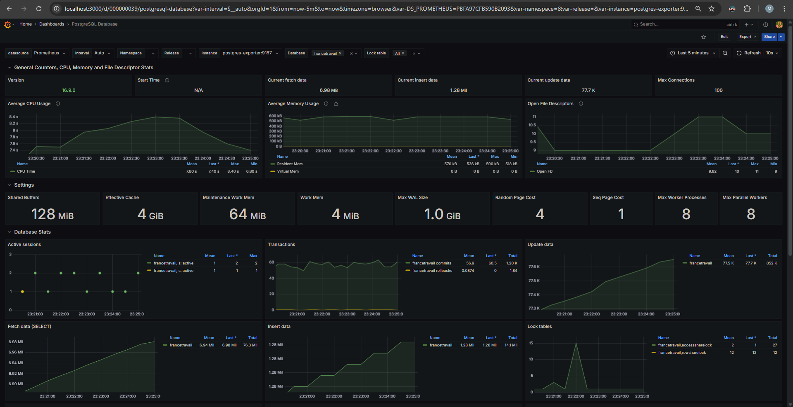
8. Monitoring avec Prometheus & Grafana
Dashboards téléchargés sur https://grafana.com/grafana/dashboards/
Mon dashboard :
Node-exporter :
Postgres-exporter :

Slide 42
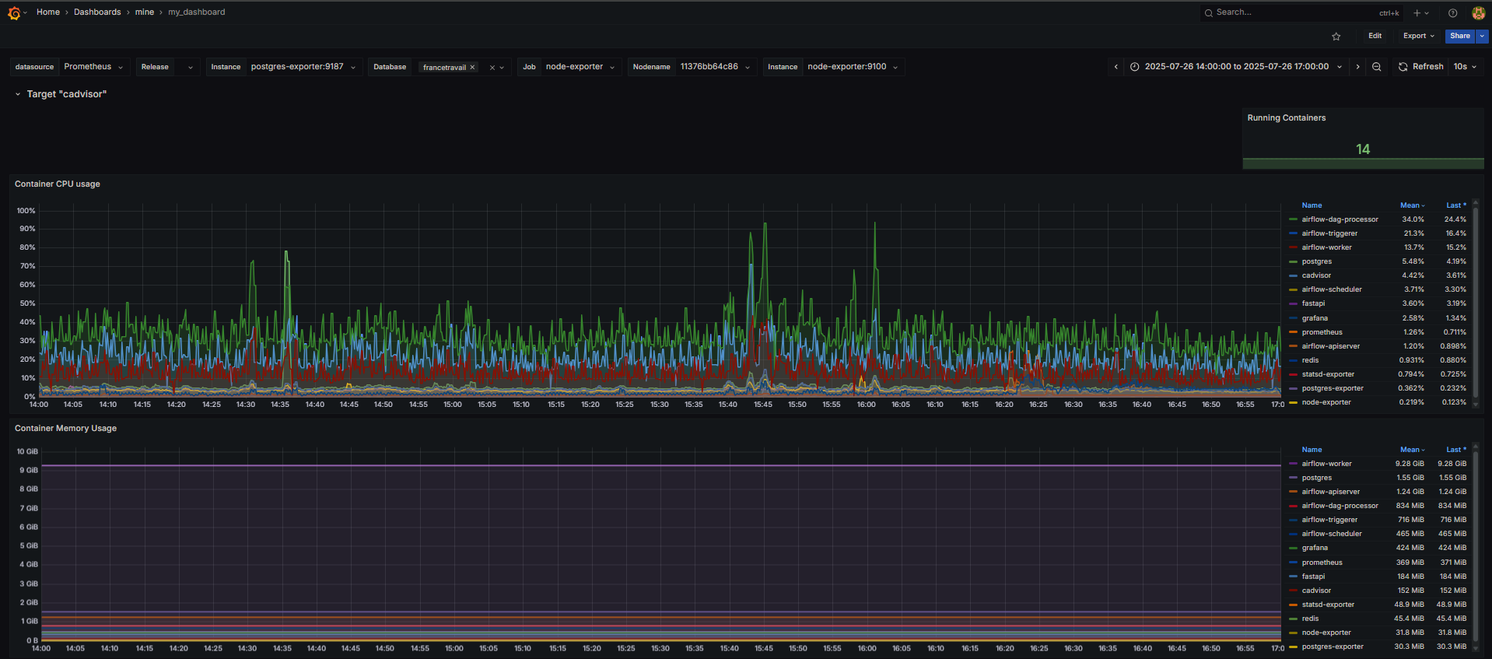
8. Monitoring avec Prometheus & Grafana
A/ Quand les DAGs ne tournent pas :

Slide 43
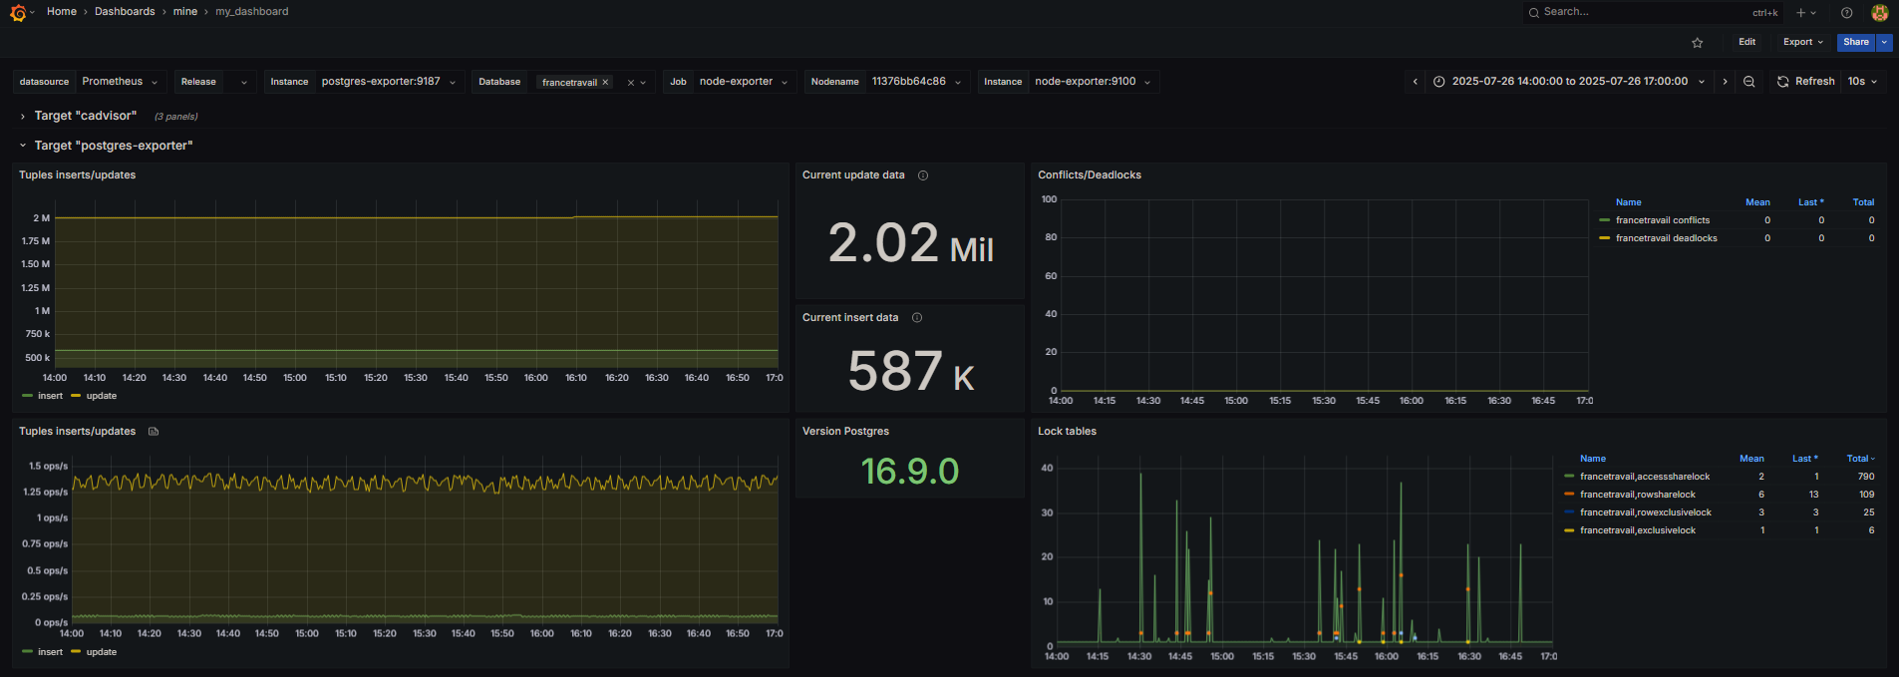
8. Monitoring avec Prometheus & Grafana
A/ Quand les DAGs ne tournent pas :

Slide 44
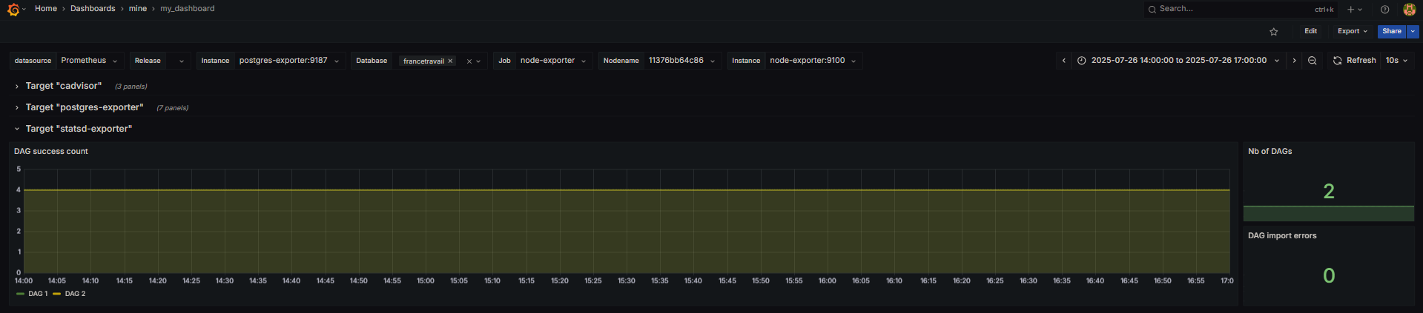
8. Monitoring avec Prometheus & Grafana
A/ Quand les DAGs ne tournent pas :

Slide 45
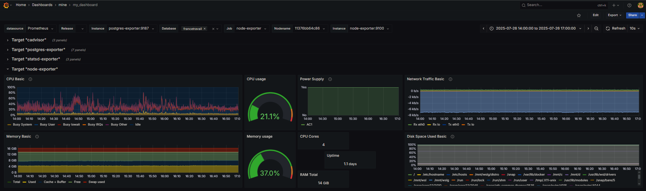
8. Monitoring avec Prometheus & Grafana
A/ Quand les DAGs ne tournent pas :

Slide 46
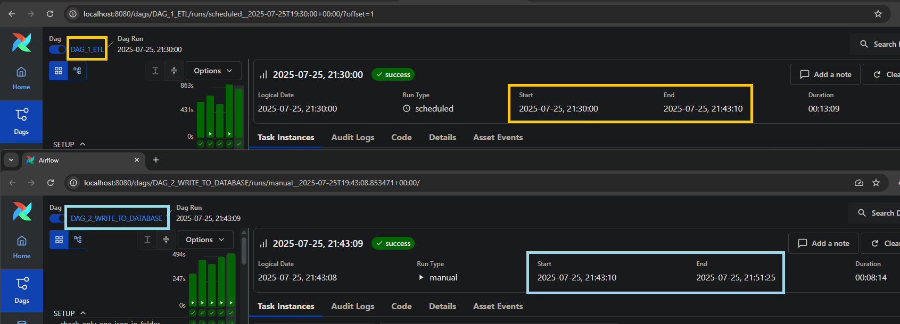
8. Monitoring avec Prometheus & Grafana
B/ Quand les DAGs tournent :

Slide 47

8. Monitoring avec Prometheus & Grafana
B/ Quand les DAGs tournent :

Slide 48

8. Monitoring avec Prometheus & Grafana
B/ Quand les DAGs tournent :

Slide 49

8. Monitoring avec Prometheus & Grafana
B/ Quand les DAGs tournent :

Slide 50

8. Monitoring avec Prometheus & Grafana
B/ Quand les DAGs tournent :

Slide 51
9. Conclusion
Projet concret avec applications
Axes d’amélioration :
Alert Manager
Github Actions
Pytest
Dbt
Merci à Antoine Fradin

Slide 52
10. Questions
Merci pour votre attention.

